Slide 1
Tre modelli contrapposti
Interpolazione
Contrasto
Spiralizzazione
Approssimazione
Rotazione

Slide 2
Interpolazione
Principio dominante «buona continuazione»
rappresentazione veridica dei contorni in input
Questa soluzione non è contemplata perché prevederebbe un punto di flesso

Slide 3
Contrasto e spiralizzazione
Evitamento dell’accidentalià della giunzione
Rottura dell’interpolazione e distorsione delle parti specificate della figura
La tendenza a percepire le parti specificate come una spirale

Slide 4
Approssimazione
Tendenza a distorcere orientamento e posizione dei contorni in input n maniera da permettere la formazione di una forma coerente localmente e globalmente con contorni continui e senza cambiamenti di curvatura
Distorsione delle parti specificate della figura

Slide 5
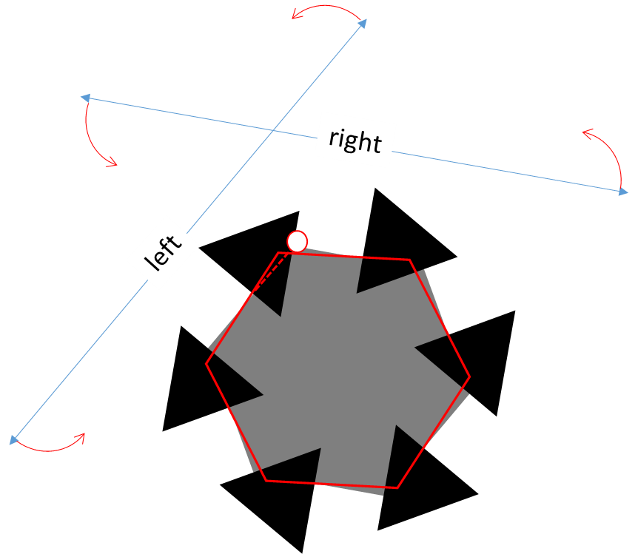
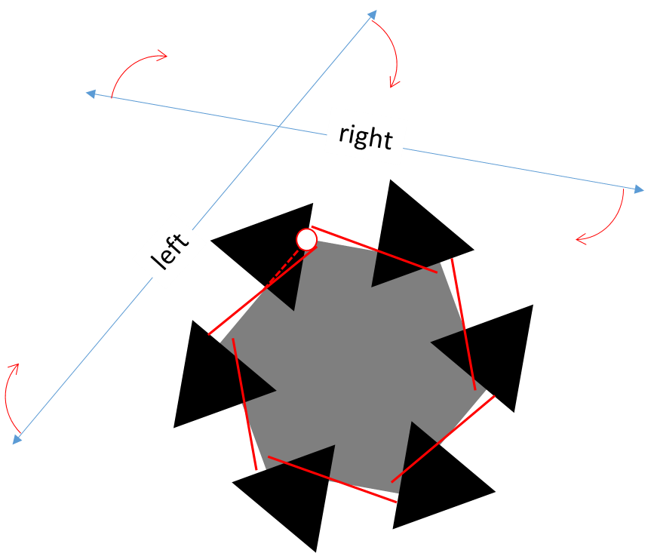
1 solo fenomeno – 3 modelli - 3 ipotesi
Riuscite a ricondurre ciascuna ipotesi a ciascun modello?
Interpolazione
right
left

Slide 6
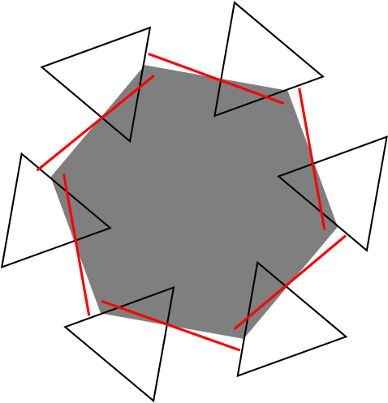
1 solo fenomeno – 3 modelli - 3 ipotesi
Riuscite a ricondurre ciascuna ipotesi a ciascun modello?
Contrasto e spiralizzazione
right
left

Slide 7
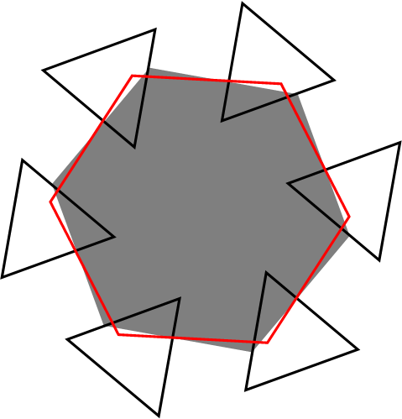
1 solo fenomeno – 3 modelli - 3 ipotesi
Riuscite a ricondurre ciascuna ipotesi a ciascun modello?
Approssimazione
right
left

Slide 8
Come rappresentare l’errore costante in un sistema di coordinate polari
Coordinate polari assolute
Coordinate polari relative
270°
270°
280 ≡ [280 – (10)] = 270
190 ≡ [190 – (10)] = 180
180°
0°
10°
180°
0°
10 ≡ [10 – (10)] = 0
90°
90°
100 ≡ [100 – (10)] = 90

Slide 9
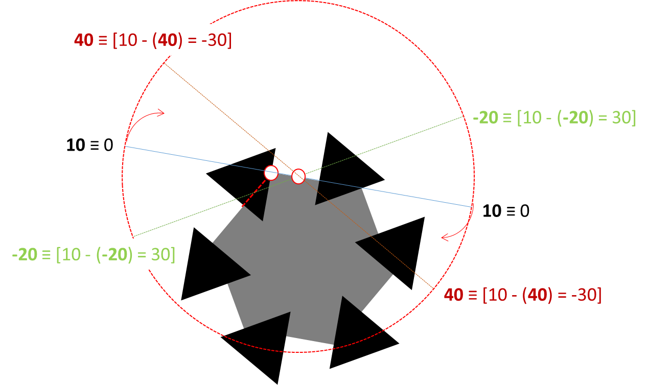
Errore costante della posizione = deviazione dalla collinearità
Coordinate polari assolute
Coordinate polari relative
10 ≡ [10 – (10) = 0]
Collinearità rispetto al lato
Angoli incrementali
Errore costante della posizione =
Coordinata polare lato – Coordinata polare dell’indicatore

Slide 10
2) Errore costante dell’orientamento = deviazione dal parallelismo
Coordinate polari assolute
Coordinate polari relative
-20 ≡ [10 - (-20) = 30]
10 ≡ 0
Orientamento polare del lato
40 ≡ [10 - (40) = -30]
Errore costante dell’orientamento posizione = Orientamento polare lato – Orientamento polare dell’indicatore

Slide 11
Per cui ci aspettiamo che…
Interpolazione (dominante)
right
Errore costanti di posizione e di orientamento nullo
Non c’è distorsione delle superfici specificate: la posizione del primo indicatore sarà collineare al lato dell’esagone e l’inclinazione del secondo sarà parallelo.
left

Slide 12
Per cui ci aspettiamo che…
Contrasto/spiralizzazione
Errore costanti di posizione e di orientamento negativo
L’imporsi della spirale nella scena visiva dovrebbe portare il partecipante a sovrastimare la posizione e l’inclinazione del lato dell’esagono, producendo un bias negativo

Slide 13
Per cui ci aspettiamo che…
Approssimazione
Errore costanti di posizione e di orientamento positivo
La tendenza ad approssimare la formazione di forme con contorni continui e senza cambiamenti di curvatura dovrebbe portare il partecipante a sottostimare la posizione e l’orientamento del lato dell’esagono, producendo un bias positivo

Slide 14
Disegno sperimentale
NC
MO
Condizione: 3 lv
(Between)
AC
Lato: 2 lv
(Within)
Left
Right
Left
Right
Left
Right
Posizione: 2 lv
(Within)
High
Low
High
Low
High
Low
Aggiustamento: 2 lv
(Within)
Position
Orientation
Position
Orientation
Position
Orientation
Totale: 3 x 2 x 2 x 2 = 24 livelli

Slide 15
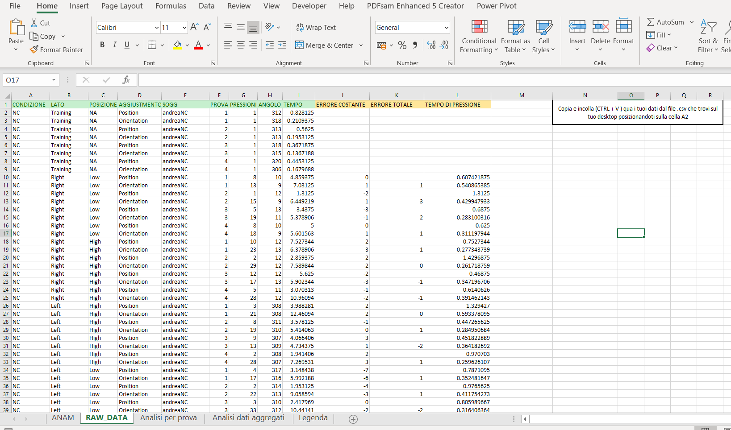
Analisi dei dati: La maschera Excel
1) Aprite il file _results.csv del vostro Desktop e copia incollate i vostri dati nella cella A2;
2) Premete su Dati → Aggiorna tutto;

Slide 16
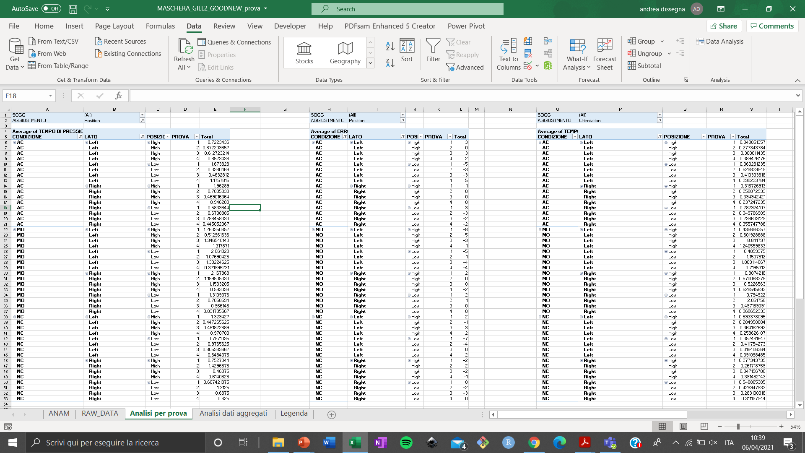
Analisi dei dati: La maschera Excel
3) Sul foglio Analisi per prova potete vedere
Errori costanti di posizione e orientamento per ogni singolo aggiustamento
Intervallo medio di aggiustamento: il tempo che passa tra due aggiustamenti consecutivi
Errore totale: di quanto avete dovuto correggere l’inclinazione dell’indicatore per farlo convergere rispetto al lato dell’esagono

Slide 17
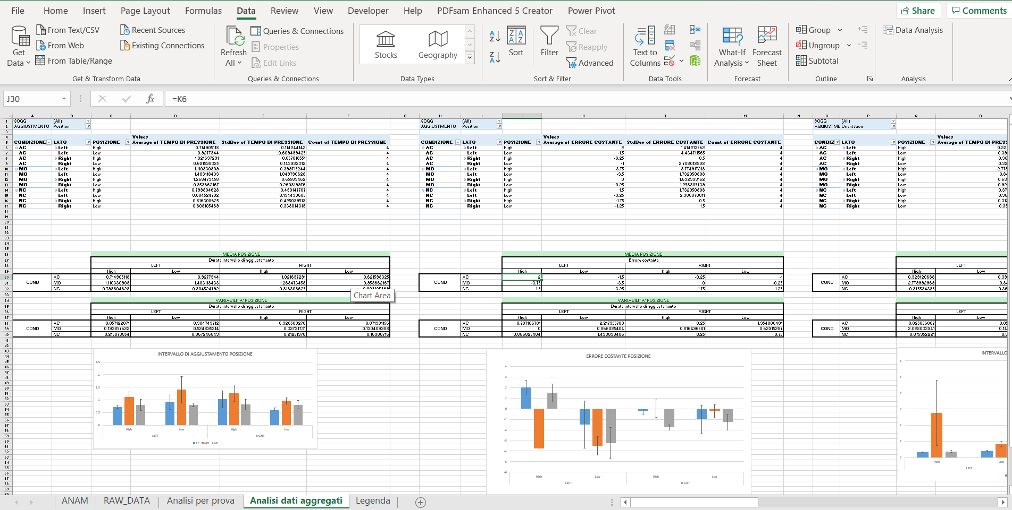
Analisi dei dati: La maschera Excel
4) Sul foglio Analisi dati aggregati potete vedere medie e grafici di:
Errori costanti di posizione e orientamento
Intervallo medio di aggiustamento
Errore totale

Slide 18
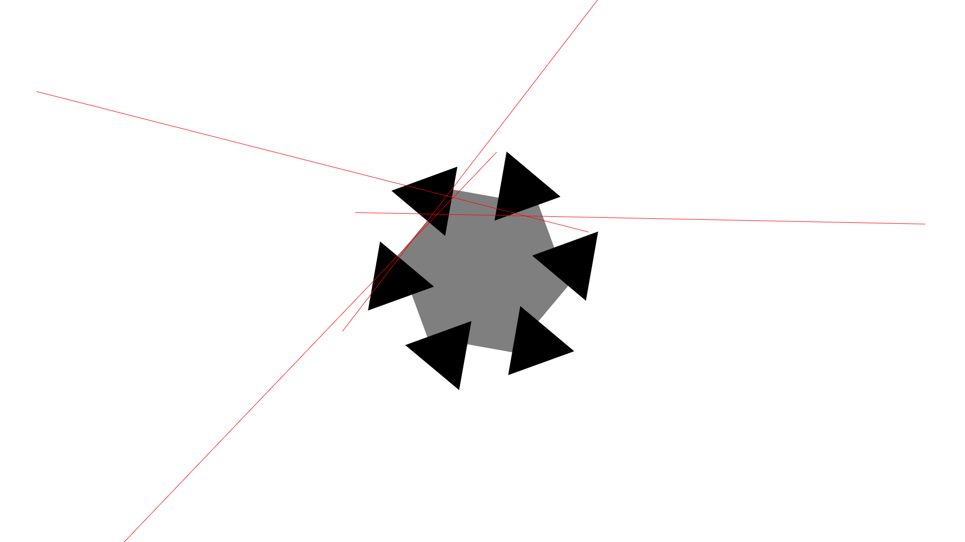
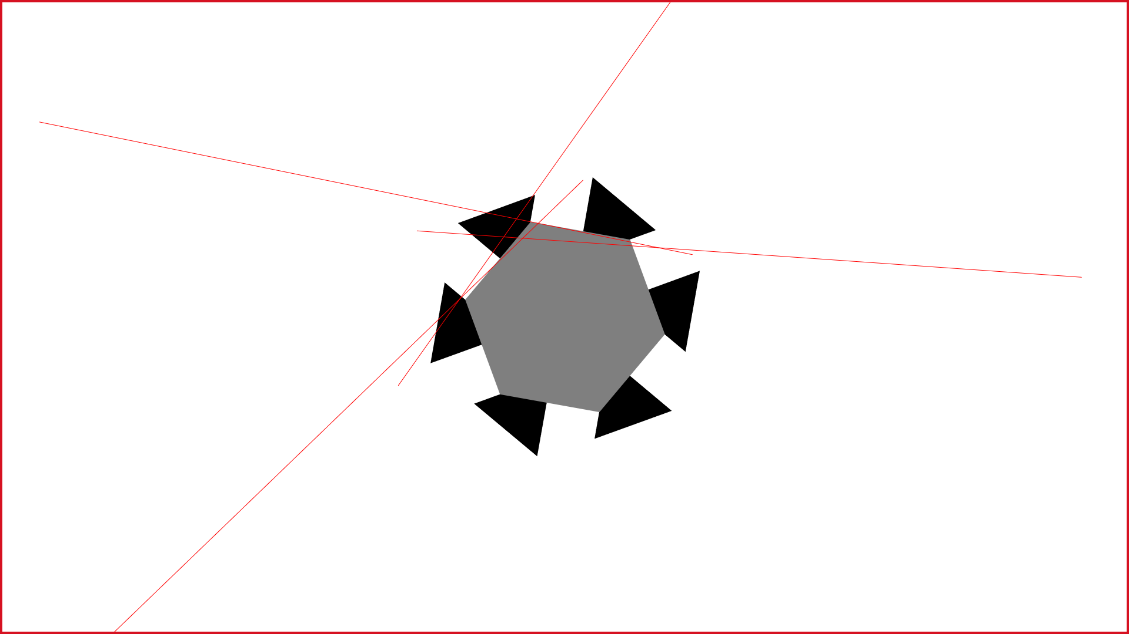
Cosa vedete
AC
NC

Slide 19
Risultati 1: interpolazione o approssimazione?
«Se la tendenza all’approssimazione è irresistibile allora l’errore costante positivo nella condizione con occlusore (AC) piuttosto non in quella senza occlusione (NC)»
H0: ErrCost AC = ErrCost NC
H1: ErrCost AC ≠ ErrCost NC

Slide 20
Risultati 2: interpolazione o spiralizzazione?
«Se la tendenza alla spiralizzazione è irresistibile allora l’errore costante negativo nella condizione con occlusore (AC) e a mosaico (MO) piuttosto non in quella senza occlusione (NC)»
H0: ErrCost AC = ErrCost NC
H1: ErrCost AC ≠ ErrCost NC

Slide 21
Risultati 3: approssimazione o spiralizzazione?
H0: |∆ErrCost AC| = |∆ErrCost MO|
H1: |∆ErrCost AC| > |∆ErrCost MO|
«Se l’approssimazione è determinata dal processo di completamento e non dalle proprietà configurazionali allora l’errore costante dovrebbe essere più negativo nella condizione con occlusione rispetto alla condizione mosaico»

Slide 22
Risultati 4: il compito di aggiustamento è risultato più complesso per alcune figure?
Possiamo guardare ai dati sull’intervallo medio di aggiustamento per capire se per alcune configurazioni di Figura e Indicatore siete stati più lenti a terminare il compito
H0: L’intervallo di aggiustamento sia lo stesso per ogni configurazione di figura e indicatore
H1: L’intervallo di aggiustamento di almeno una delle configurazioni è diversa dalle altre

Slide 23
Ma adesso discussione aperta su: I dati falsificano o meno le ipotesi?
C’è una distorsione della rappresentazione della forma?
In che direzione (bias positivo o negativo)?
Qusta distorsione è coerente con l’approssimazione visiva?
La distorsione appare solo nella condizione AC oppure anche nelle altre condizioni
Se si perché?
Notes:
Se compare Bias nel controllo è per preferenza verso l’obliquo i 45 gradi sono meno dei 50 di 5: (La soluzione prevista dal bias verso l’obliquità è -5°)
Se compare sul mosaico è per la configurazione a spirale della regione grigia.
Se Mosaico e AC hanno lo stesso Bias è coerente con una teoria del completamento tipo Relatability che non tollera il completamento in situazioni limite di interposizione come quella della Gerbino Illusion.

Slide 24
Compito per casa
Mandare le maschere con i propri dati elaborati via email a andrea.dissegna@outlook.com
Scrivere nel testo della mail la risposta alle domande della slide precedente.
Avvalendovi del tool PowerPoint disegnate la vostra soluzione percettiva, fate lo screenshot (pulsante fn+stamp) e incollatelo all’interno dell’Excel dei vostri risulati
Notes:
Se compare Bias nel controllo è per preferenza verso l’obliquo i 45 gradi sono meno dei 50 di 5: (La soluzione prevista dal bias verso l’obliquità è -5°)
Se compare sul mosaico è per la configurazione a spirale della regione grigia.
Se Mosaico e AC hanno lo stesso Bias è coerente con una teoria del completamento tipo Relatability che non tollera il completamento in situazioni limite di interposizione come quella della Gerbino Illusion.

